Slide 1
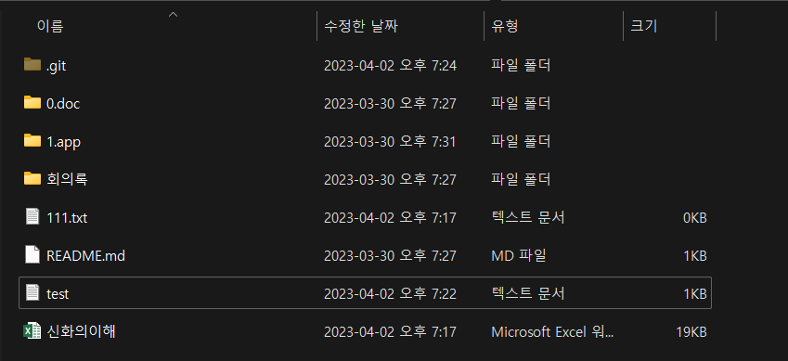
git remote add origin <git주소>
git add ->
git commit -m '메모' ->
git push origin <branch이름>

Slide 2
1. branch 생성 및 생성된 branch로 전환
git checkout -b <branch 이름>
2. 현재 자신의 파일과 연결된 branch 목록
git branch
3. branch전환
git checkout <branch 이름>
*존재하는 branch이름을 적어야됨.
4. branch 생성
git branch <branch 이름>
5. branch 삭제
git branch -d <branch 이름>
6. branch 강제 삭제
git branch -D <branch 이름>
*이 branch가 정말 필요 없는데, "git branch -d <branch 이름>"으로는 삭제가 안될경우 이용.
7. branch에 코드push
git push origin <branch 이름>
8. merge하는 법
git checkout <branch 이름>
git merge <branch 이름>

Slide 3
